Slide 1
Биты и манипулирование ими.
Техническая реализация триггера дорогостоящая, поэтому биты с помощью триггеров хранят в небольшой по объему памяти, но с большим быстродействием. Эта статическая память – SRAM, используется в персональных компьютерах для регистров и кэшей.
Оперативная память основа на технологии динамической памяти – DRAM, использующей конденсаторы для хранения бит.
Линии данных
Линии
адреса
Декодер
строк
Элемент DRAM:
Выходной буфер
И его схематическое изображение:
Декодер столбцов

Slide 2
Организация памяти.
В ОЗУ персональных компьютеров принята линейная побайтовая адресация памяти. Каждая ячейка памяти – байт, имеет свой адрес от нуля до N (емкость памяти).
Адресация памяти предоставляет возможность доступа к произвольной ячейке – память с произвольным доступом (RAM) (см. Лекцию 3).
Основные характеристики памяти - емкость (размер) и пропускная способность.
Пропускная способность определяется
  тактовой частотой памяти;
  шириной шины памяти;
  количеством бит на линию за такт (технология DDR – 2 бита за такт)
Частоте в 1МГц соответствует время 1000 нс.
Например (DDR SDRAM): частота памяти 200 МГц, значит эффективная частота – 400 МГц, разрядность шины 64 бит.
Пропускная способность = 400*64=25600Мбит/с=3.2Гб/с

Slide 3
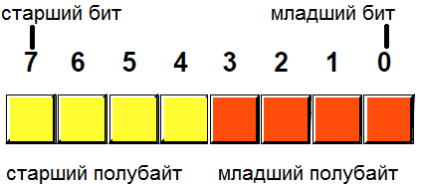
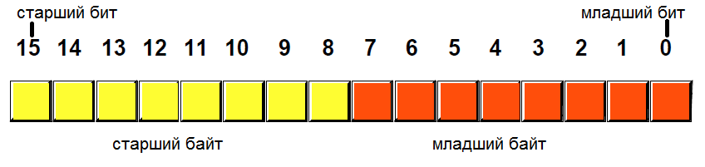
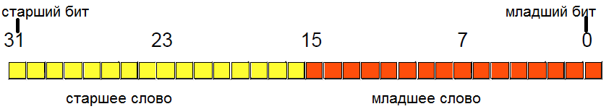
Архитектура компьютера. Организация памяти.
«В начале было слово, но это не было фиксированное число битов» - Р.С. Бартон
Байт
Слово
Двойное
слово

Slide 4
Представление информации в виде двоичного кода.
Двоичный код.
Двоичная система счисления.
Представление целых числовых значений.
b=b₀ +b₁*2¹ +b₂*2² +…+b_{n-1}*2^{n-1}
Программа
Ввод {b_{i}}, n
a:=b₀
d:=2
i:=1
Цикл-пока i<n
a:=a+b_{i}*d
d:=d*2
i:=i+1
Конец-цикл
Вывод a
Конец
Программа
Ввод a
i:=0
Выполнять
b_{i}:=остаток(a, 2)
a=частное(a,2)
i:=i+1
До a=0
Вывод {b_{i}}
Конец
Представление дробной части.
a=b₁*2⁻¹ +b₂*2⁻² +…+b_{n}*2^{–n}

Slide 5
Двоичный дополнительный код.
Процессоры семейства 80x86 трактуют отрицательные числа, как двоичные дополнения (которые содержат единичный бит в старшем разряде ). Чтобы получить отрицательное число надо инвертировать все биты и добавить единицу.
Например (пусть единица хранения – 1 байт):
Проверяем:
00000101 пять
11111010 инвертируем биты
+1 добавляем единицу
11111011 минус пять
00000101
+11111011
1 | 00000000
(в прямом двоичном коде минус пять записывается 10000101)
Вопрос: как перевести отрицательное число в двоичном дополнительном коде в прямую десятичную запись?
Вопрос: 10000000 - какое это число?
Представление со смещением (с избытком).
Пример: 3-х битовое представление (со смещением 4)
000 001 010 011 100 101 110 111
-4 -3 -2 -1 0 1 2 3
Вопрос: каково смещение в 1-байтовом представлении с избытком?

Slide 6
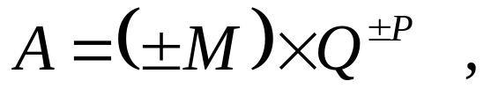
Представление с плавающей точкой.
Нормализованная запись числа: мантисса всегда меньше единицы и её первый разряд содержит отличную от нуля цифру (в двоичной системе счисления - единицу).
В общем случае запись числа A имеет вид:
где M – мантисса, Q – основание системы счисления, P – порядок числа.
Пример: расшифруем число 01101011, записанное в формате с плавающей точкой (единица хранения – 1 байт, старший бит – знаковый, младшие 4 бита – мантисса, остальные три бита – порядок (записан в формате со смещением)).
0 110 1011
Знак Порядок Мантисса
.1011 – мантисса. В 3-х битовом представлении со смещением 110 – это два. Переносим точку вправо на два разряда: 10.11. Целая часть числа – 10 равна двум. Дробная часть числа – 11 равна 1/2 +1/4=3/4. Итак, 01101011 – это запись числа 2.75.
Стандарт IEEE записи чисел с плавающей точкой одинарной точности:
старший бит – знак, 8 младших бит – порядок, остальные 23 бита – мантисса. Кроме того, не записывается первый бит мантиссы («скрытый»).
Вопрос: каков диапазон значений в такой записи?

Slide 7
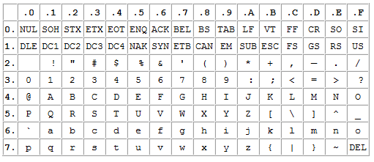
Представление текста.
ASCII код
Примечание (16-ричное представление):
В полубайте можно кодировать числа со значениями от 0 до 15. Для записи содержимого байта удобно использовать систему счисления с основанием 16.
0 1 2 3 4 5 6 7 8 9 10 11 12 13 14 15
0 1 2 3 4 5 6 7 8 9 A B C D E F

Slide 8
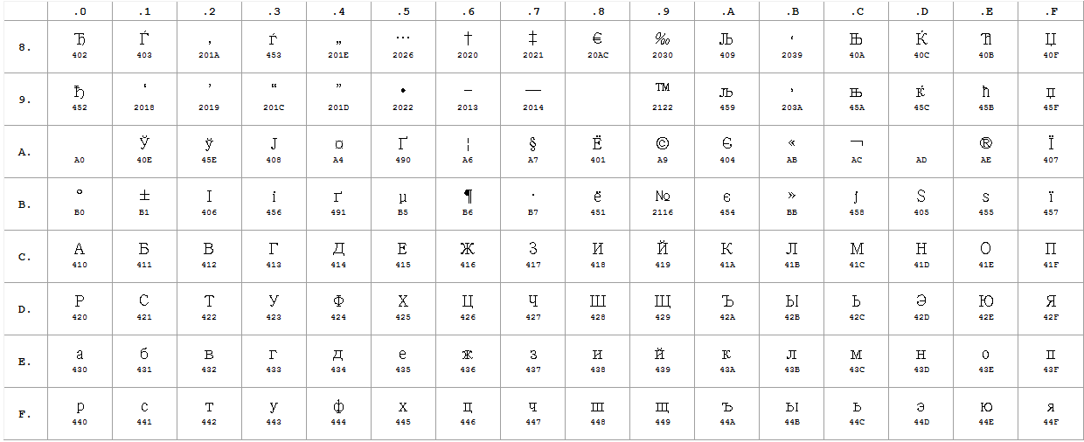
Кодовые страницы.
Windows - 1251
Примечание (Unicode): под символами записаны кодировки Unicode.

Slide 9
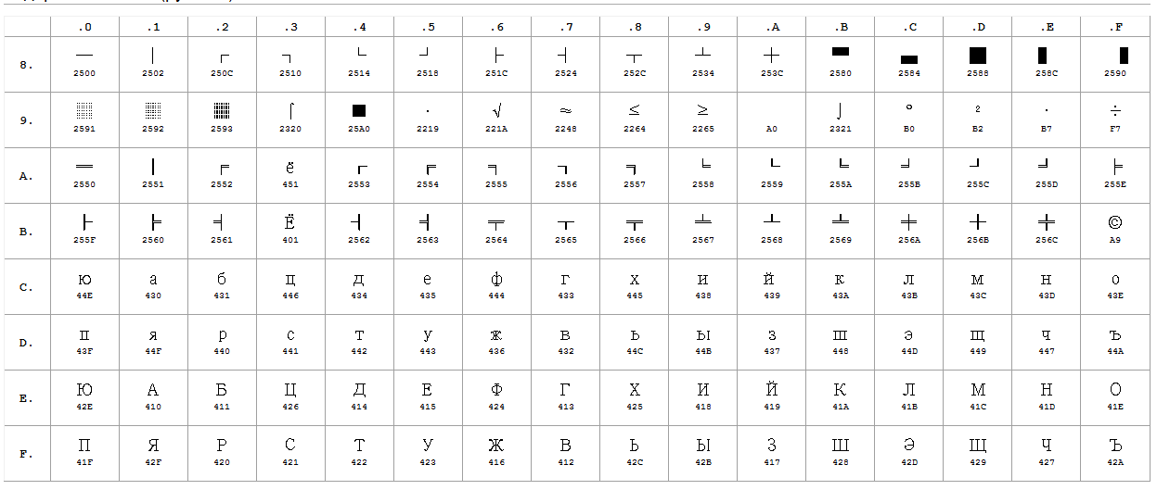
KOI8 - R

Slide 10
Фрагмент таблицы UNICODE (область ASCII)
00 | 01 | 02 | 03 | 04 | 05 | 06 | 07 | 08 | 09 | 0A | 0B | 0C | 0D | 0E | 0F | 10 | 11 | 12 | 13 | 14 | 15 | 16 | 17 | 18 | 19 | 1A | 1B | 1C | 1D | 1E | 1F
0020 | ! | " | # | $ | % | & | ' | ( | ) | * | + | , | - | . | / | 0 | 1 | 2 | 3 | 4 | 5 | 6 | 7 | 8 | 9 | : | ; | < | = | > | ?
0040 | @ | A | B | C | D | E | F | G | H | I | J | K | L | M | N | O | P | Q | R | S | T | U | V | W | X | Y | Z | [ | \ | ] | ^ | _
0060 | ` | a | b | c | d | e | f | g | h | i | j | k | l | m | n | o | p | q | r | s | t | u | v | w | x | y | z | { | | | } | ~ | 

Slide 11
Фрагмент таблицы UNICODE (область кириллицы)
 | 00 | 01 | 02 | 03 | 04 | 05 | 06 | 07 | 08 | 09 | 0A | 0B | 0C | 0D | 0E | 0F | 10 | 11 | 12 | 13 | 14 | 15 | 16 | 17 | 18 | 19 | 1A | 1B | 1C | 1D | 1E | 1F
0400 | Ѐ | Ё | Ђ | Ѓ | Є | Ѕ | І | Ї | Ј | Љ | Њ | Ћ | Ќ | Ѝ | Ў | Џ | А | Б | В | Г | Д | Е | Ж | З | И | Й | К | Л | М | Н | О | П
0420 | Р | С | Т | У | Ф | Х | Ц | Ч | Ш | Щ | Ъ | Ы | Ь | Э | Ю | Я | а | б | в | г | д | е | ж | з | и | й | к | л | м | н | о | п
0440 | р | с | т | у | ф | х | ц | ч | ш | щ | ъ | ы | ь | э | ю | я | ѐ | ё | ђ | ѓ | є | ѕ | і | ї | ј | љ | њ | ћ | ќ | ѝ | ў | џ

Slide 12
Фрагмент таблицы UNICODE (окончание)
 | 00 | 01 | 02 | 03 | 04 | 05 | 06 | 07 | 08 | 09 | 0A | 0B | 0C | 0D | 0E | 0F | 10 | 11 | 12 | 13 | 14 | 15 | 16 | 17 | 18 | 19 | 1A | 1B | 1C | 1D | 1E | 1F
FC00 | ﰀ | ﰁ | ﰂ | ﰃ | ﰄ | ﰅ | ﰆ | ﰇ | ﰈ | ﰉ | ﰊ | ﰋ | ﰌ | ﰍ | ﰎ | ﰏ | ﰐ | ﰑ | ﰒ | ﰓ | ﰔ | ﰕ | ﰖ | ﰗ | ﰘ | ﰙ | ﰚ | ﰛ | ﰜ | ﰝ | ﰞ | ﰟ
FC20 | ﰠ | ﰡ | ﰢ | ﰣ | ﰤ | ﰥ | ﰦ | ﰧ | ﰨ | ﰩ | ﰪ | ﰫ | ﰬ | ﰭ | ﰮ | ﰯ | ﰰ | ﰱ | ﰲ | ﰳ | ﰴ | ﰵ | ﰶ | ﰷ | ﰸ | ﰹ | ﰺ | ﰻ | ﰼ | ﰽ | ﰾ | ﰿ
FC40 | ﱀ | ﱁ | ﱂ | ﱃ | ﱄ | ﱅ | ﱆ | ﱇ | ﱈ | ﱉ | ﱊ | ﱋ | ﱌ | ﱍ | ﱎ | ﱏ | ﱐ | ﱑ | ﱒ | ﱓ | ﱔ | ﱕ | ﱖ | ﱗ | ﱘ | ﱙ | ﱚ | ﱛ | ﱜ | ﱝ | ﱞ
Представления UNICODE: UTF-8, UTF-16, UTF-32 (от 2-х до 6 байт)

